Slide 1
Marco DALE
Marco de los estándares del desarrollo auténtico del lenguaje español de WIDA
NEW framework for the teaching of Spanish language development in grades K-12 within bilingual education contexts and heritage and world language settings
Provides language expectations — with language functions and sample language features — to inform Spanish language development of bi/multilingual learners who are learning academic content in Spanish
Aligns with Marco ALE and the WIDA ELD Standards Framework, 2020 Edition
Serves as a framework for instruction, curriculum, professional learning, and assessments of Spanish language development
Available now!
Visit wida.wisc.edu/MarcoDALE​
for more information

Slide 2
Marco DALE
Marco de los estándares del desarrollo auténtico del lenguaje español de WIDA
NUEVO marco para el desarrollo del lenguaje español en contextos de educación bilingüe y programas del español como lengua de herencia y lenguaje mundial para el kínder al 12º grado
Provee expectativas del lenguaje — con funciones del lenguaje y ejemplos de recursos lingüísticos — para informar el desarrollo del lenguaje español de los estudiantes bi/multilingües que aprenden contenido curricular en español
Está alineado con el Marco ALE y el WIDA ELD Standards Framework, 2020 Edition
Sirve para enmarcar la instrucción, el currículo, la capacitación profesional y las evaluaciones del desarrollo del lenguaje español
¡Disponible ahora!
Visite wida.wisc.edu/MarcoDALE​
para más información

Slide 3
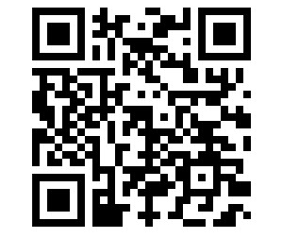
Marco DALE
Marco de los estándares del desarrollo auténtico del lenguaje español de WIDA
Un NUEVO marco para el desarrollo del lenguaje español en contextos de educación bilingüe.
¡Obtenga su copia hoy!
wida.wisc.edu/MarcoDALE​

